Slide 1
浸信會永隆中學
中三家長晚會
2024.5.10
生涯規劃組

Slide 2

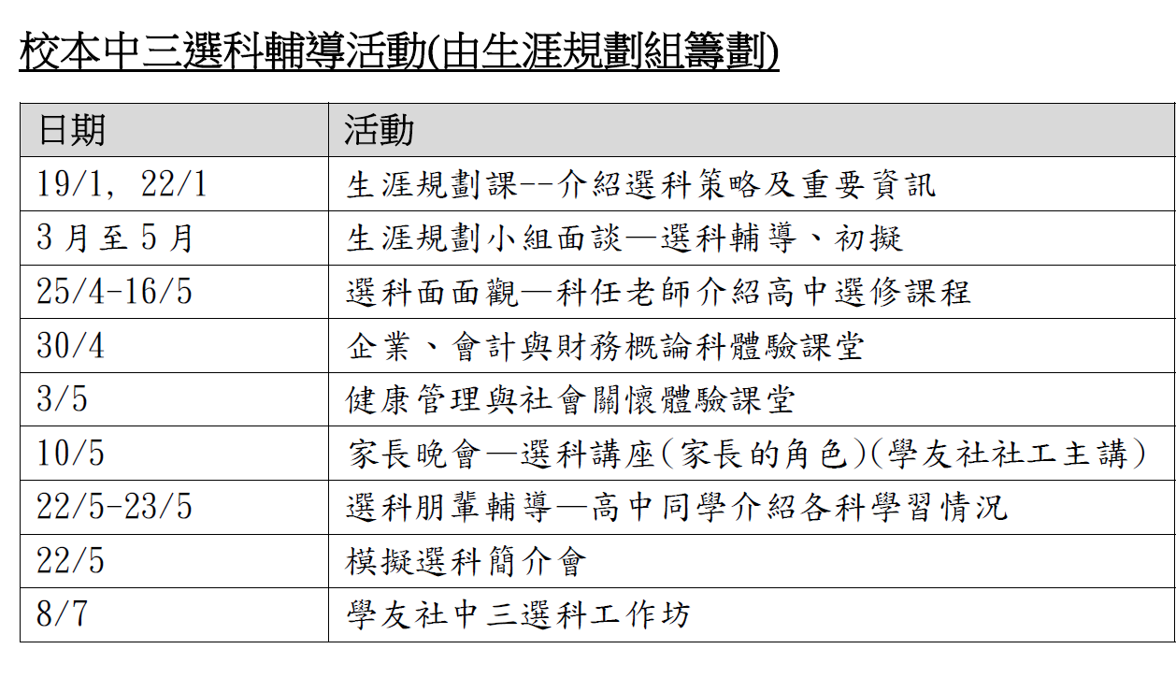

Slide 3
家長晚會流程:
1. 校長致歡迎辭及祈禱
2. 校本新高中課程架構
3. 屯門區高中聯合課程
應用學習課程
4. 升中四選科策略
(學友社代表—關樂瑤姑娘)
5. 答問時間及填寫問卷

Slide 4
鄭繼霖校長

Slide 5
校本高中課程結構
分班準則
屯門區高中聯合課程
應用學習課程
郭美玲副校長

Slide 6
高中四個核心科目的優化措施
教育局於 2021 年 2 月 2 日至 3 月 2 日期間，進行「優化高中核心科目——為學生創造空間和照顧學生多樣性」學校問卷調查，蒐集學界對高中四個核心科目優化方案的建議及意見。
優化高中四個科目在 2021/22 學年於中四級實施，並於 2024 年文憑試生效。

Slide 7
高中四個核心科目的優化措施
科目 | 可釋放的課時(概念上)
中國語文科 | 約50小時
英國語文科 | 約50小時
數學科 | 約50小時
公民與社會發展科 以代替通識教育科 | 約100小時
總計 | 約250小時

Slide 8
校本課程結構
兩班
中國語文 | English | Mathematics | 公民與社會發展
9堂 | 10堂 | 8堂 | 4堂
X1 (7堂) | X2 (7堂) | X3 (7堂)
Chemistry(20) 歷史(24) 視藝(20) 經濟(24) 資訊與通訊科技(24) 健康管理與社會關懷(一) (24) | Physics(20) 生物(一)(24) 中國歷史(24) 地理(24) 企業、會計與財務概論(一) (24) 健康管理與社會關懷(二) (24) | 企會財(二)(24) Biology(2)(20) M2(15)

Slide 9
校本課程結構
三班
中國語文 | English | Mathematics | 公民與社會發展
10堂 | 11堂 | 8堂 | 4堂
X1 (7堂) | X2 (7堂) | (4堂)
Chemistry(20) 歷史(24) 視藝(20) 經濟(24) 資訊與通訊科技(24) 健康管理與社會關懷(一) (24) | Physics(20) 生物(一)(24) 中國歷史(24) 地理(24) 企業、會計與財務概論(一) (24) 健康管理與社會關懷(二) (24) | LAC*(2堂) X1導修(1堂) X2導修(1堂) *LAC：校本跨學科英語課 (Language across the Curriculum)

Slide 10
中三全年成績比重
上學期 平時分 | 上學期 考試 | 下學期 統測 | 下學期 平時分 | 下學期 考試
15% | 25% | 15% | 15% | 30%

Slide 11
其他選修科的選擇
(1)屯門區高中聯合課程
(2)應用學習課程

Slide 12
屯門區高中聯合課程
其他語言 -- 日語/韓語
人數: 視乎報名人數再作決定
甄選準則:
學生的報名表內所分享報讀的原因、學習態度、校內操行表現及缺課日數均為甄選準則

Slide 13
屯門區高中聯合課程報名須知
音樂及體育課程：
人數: 兩科合共最多4人
甄選準則:
學生的性向、興趣、學習態度、校內操行表現、缺課日數及該課程所需專長均為甄選準則。

Slide 14
屯門區高中聯合課程報名須知
同學必須考慮清楚自己的能力及所需付出的代價才選擇修讀此等課程!!
學費由教育局及學校共同承擔，故學生不用負擔學費

Slide 15
屯門區高中聯合課程報名須知
學生不能退選校內新高中課程的選修科
同學在修讀課程期間，如需請假，除必須按課程提供機構之規則請假外，亦必須按本校之請假手續向校方請假，否則作曠課論。

Slide 16
屯門區高中聯合課程報名須知
所有課程須於星期六下午上課(三小時)，有興趣修讀的學生只能修其中一個課程
2024年8月開始上課
同學一經取錄後，必須完成三年的課程，
不可中途退選。

Slide 17
屯門區高中聯合課程報名須知
有關高中聯合課程的報名程序將容後公佈，有興趣報讀的同學請留意。

Slide 18
應用學習課程(apl)
課程著重實用的學習元素，與寬廣專業和職業領域連繫，理論與實踐並重
透過模擬或真實情境來發展學生的知識、共通能力、正面的價值觀和能態度
與其他高中選修科相輔相成, 構成靈活的科目組合，豐富學生的科目選擇

Slide 19
應用學習課程
修讀年期: 橫跨中五及中六兩個學年
上課時間：星期六的上午或下午
每個課程的課時為180 小時
上課地點: 於課程提供機構的場地進行，並由該機構的導師教授

Slide 20
應用學習課程
課程提供機構
香港大學專業進修學院(SPACE)
香港浸會大學持續教育學院(SCE)
香港理工大學專業進修學院(SPEED)
嶺南大學持續進修學院
香港伍倫貢學院
香港演藝學院
職業訓練局(VTC)
明愛社區書院
香港專業進修學校
香港科技專上學院

Slide 21
應用學習課程
(2025-2027學年提供課程)
共6個不同學習範疇, 52個課程
  創意學習
  媒體及傳意
  商業、管理及法律
  服務
  應用科學
  工程及生產

Slide 22
應用學習課程
❶
創
意
學
習
設計學 時裝形象設計 室內與展覽設計
文創產品設計
媒體藝術 電腦遊戲及動畫設計
數碼漫畫設計與製作
流行音樂製作
表演藝術 舞出新機-舞蹈藝術
由戲開始 . 戲藝縱橫

Slide 23
應用學習課程
❷
媒
體
及
傳
意
電影、電視與 數碼媒體及電台製作
廣播學 電影製作
媒體製作與 數碼廣告
公共關係 多媒體故事
公關及多媒體傳訊

Slide 24
應用學習課程
❷
媒
體
及
傳
意
語言及文化 英文傳意
商業服務英語
服務業專業英語
創意英語-商務與媒體
實用翻譯(漢英)
應用日語及日本文化
生活日語及日本文化
韓國語文及文化

Slide 25
應用學習課程
❸
商
業
、
管
理
及
法
律
商業學 現代物流學
商業數據應用
創新與創業
金融科技入門
法律學 香港執法實務

Slide 26
應用學習課程
❹
服
務
食品服務及管理 甜品及咖啡店營運
西式食品製作
款待服務 機場客運大樓運作
酒店營運
個人及社區服務 幼兒發展 幼兒教育
美容學基礎
樂齡科技與服務

Slide 27
應用學習課程
❺
應
用
科
學
醫療科學 醫務化驗科學
及健康護理 中醫藥學基礎
健康護理實務
復康護理實務
食物科學 食品創新與科學
心理學 應用心理學
實用心理學
運動 運動科學及體適能
運動及體適能教練

Slide 28
應用學習課程
❻
工
程
及
生
產
土木、電機 智能數碼建築
及機械工程 電機及能源工程
資訊工程 人工智能與機械人
電腦鑑證科技
網絡安全
電競科技與管理
資訊科技精要
服務工程 航空學
鐵路學

Slide 29
應用學習課程
評估方法及資歷認可：
  不設公開考試，考核由課程提供機構負責執行；
以進展性及總結性評核為主；
香港中學文憑將標示應用學習課程的評核結果；

Slide 30
應用學習課程
評估分為：
  「達標並表現優異」(II)
  成績將被評定為相等於第四級或以上(Level 4)
  「達標並表現優異」(I)
  成績將被評定為相等於第三級(Level 3)
「達標」
成績將被評定為於第二級(Level 2)
「未達標」

Slide 31
應用學習課程 – 就業方面的認受性
公務員事務局已宣布在聘任公務員時，將會接受應用學習科目在香港中學文憑的成績（最多計算兩科）

Slide 32
應用學習課程 – 資歷認可
有大部份應用學習課程已與資歷架構第三級掛鈎，
例如：
「西式食品製作」
「美容學基礎」 ….
同學除了獲得香港中學文憑資歷外，亦會獲得課程提供機構頒發資歷架構第三級證書。

Slide 33
應用學習課程
課程費用：學費由教育局支付，故學生不用負擔學費；
由於涉及政府資源，同學一經取錄後必須完成整項課程；
2025-2027學年的應用學習課程
將於2024-2025(中四)下學期報名
屆時會另行安排簡介會公佈詳情

Slide 34
升中四選科策略
嘉賓講員
學友社代表—關樂瑤姑娘

Slide 35
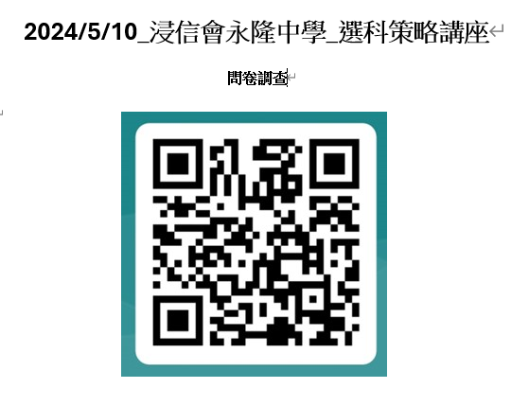
問答時段 Q & A
請家長給予寶貴意見，填寫問卷
謝謝!

